Slide 1
SQL Join
Ni Made Larasathi P. R. 4210151006
Billy Putra Kusuma Wardhana 4210151007
Nadhif Yonda Raditya 4210151029

Slide 2
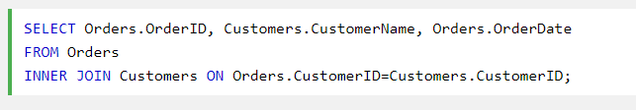
Join
Join merupakan fungsi yang digunakan untuk menggabungkan dua / lebih tabel dalam kolom yang saling berelasi diantaranya.

Slide 3
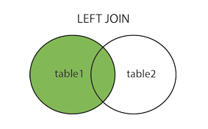
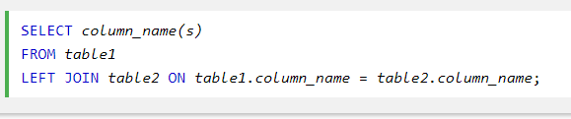
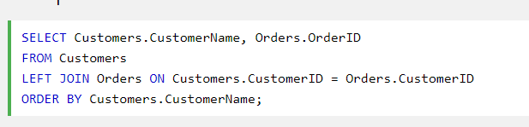
Left Join
Left (outer) join : mengembalikan semua data (record) dari tabel kiri, dengan record yang sesuai yang berada di tabel kanan.
Jika tidak ada record yangs sesuai ,akan menghasilkan record kosong di tabel kanan.

Slide 4
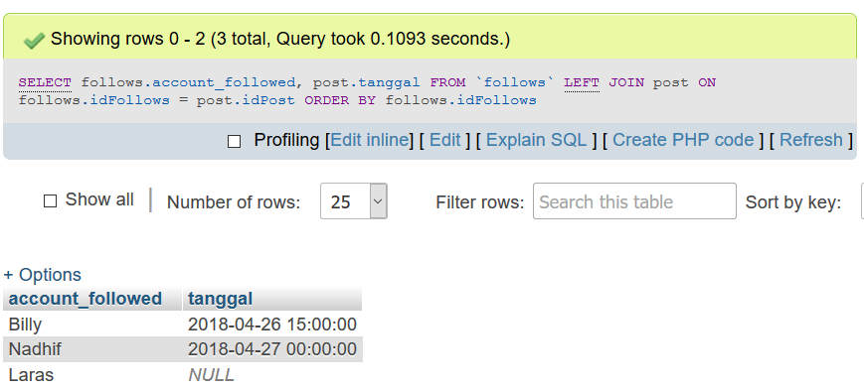
Contoh dari Instagram – Left Join

Slide 5
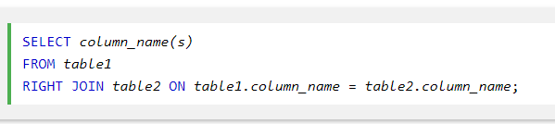
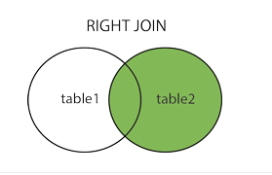
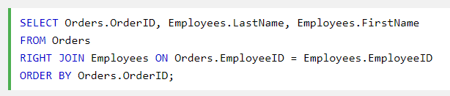
Right Join
Right Join : : mengembalikan semua data (record) dari tabel kanan, dengan record yang sesuai yang berada di tabel kiri.
Jika tidak ada record yangs sesuai ,akan menghasilkan record kosong di tabel kiri.

Slide 6
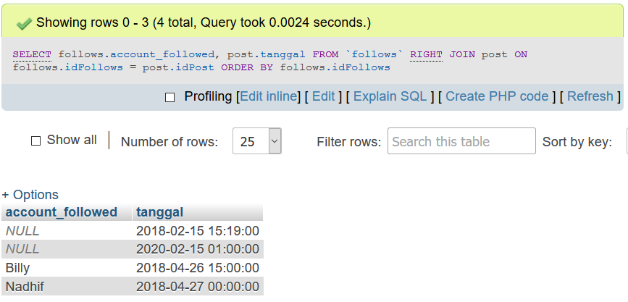
Contoh dari Instagram – Right Join

Slide 7
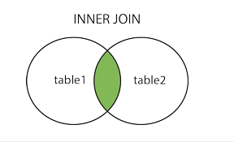
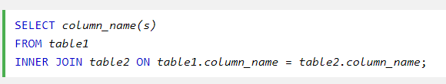
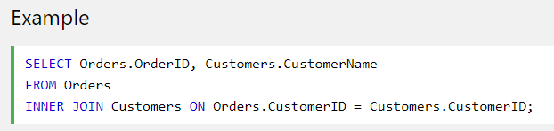
Inner Join
Inner Join : menyeleksi record yang memiliki value yang sesuai di kedua tabel.

Slide 8
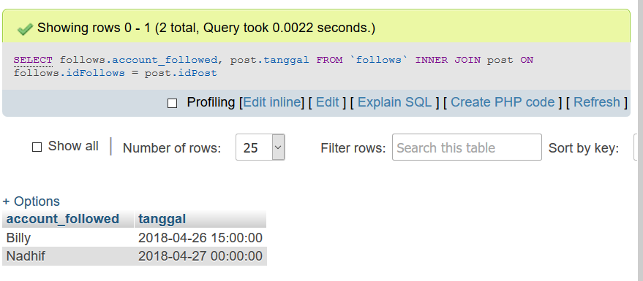
Contoh dari Instagram – Inner Join

Slide 9
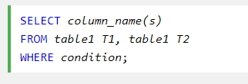
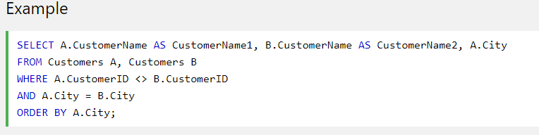
Self Join
Self Join : join biasa, tetapi menggabungkan sebuah tabel dengan tabel itu sendiri.

Slide 10
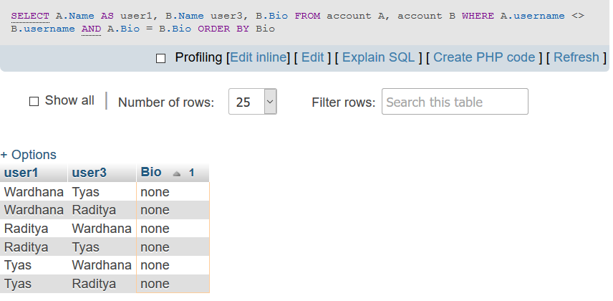
Contoh dari Instagram – Self Join

